Slide 1










GROUP 5
NGUYÊN TẮC SỬ DỤNG NSAID
Presented By Group 5

Slide 2


Đau là gì????
T Đau là cảm giác khó chịu có thể làm hạn chế khả năng và năng lực của một người trong việc thực hiện theo thói quen hàng ngày. “Đau” thường là tín hiệu cảnh báo sớm để bạn biết rằng có điều gì đó không ổn với cơ thể. Định nghĩa đau được chấp nhận rộng rãi do Hiệp hội Nghiên cứu Đau Quốc tế đưa ra như sau: “Đau là việc trải qua cảm giác và cảm xúc khó chịu liên quan đến tổn thương mô thực tế hoặc tiềm ẩn, hoặc được mô tả theo thuật ngữ đó.”

Slide 3


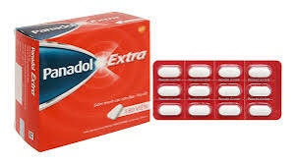
NSAID LÀ GÌ ??
NSAID là nhóm các thuốc giảm đau, kháng viêm không steroid, bao gồm nhiều hoạt chất khác nhau. Đây cũng là một trong các nhóm thuốc được sử dụng nhiều nhất đặc biệt trong các bệnh đau nhức xương khớp. Các NSAID có thể là thuốc không cần kê đơn như Ibuprofen dùng để hạ sốt và giảm đau thông thường nhưng cũng có thể là các thuốc được dùng theo đơn của bác sĩ. NSAID hiệu quả trong điều trị tuy nhiên cũng có thể mang lại những tác dụng phụ nghiêm trọng như viêm loét, xuất huyết đường tiêu hóa, dị ứng hoặc các biến chứng tim mạch nếu sử dụng tùy tiện.

Slide 4

CÁC NGUYÊN TẮC
Lựa chọn thuốc phù hợp với người bệnh
Tôn trọng nguyên tắc phối hợp thuốc giảm đau
01
03
Tránh dùng vượt quá múc liều giới hạn
Cần có các biện pháp hộ trợ để giảm các tác dụng không mong muốn
02
04

Slide 5
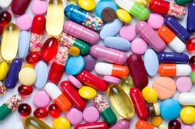
NGUYÊN TẮC 1
  Việc đánh giá khả năng giảm đau của thuộc chỉ có tính tương đối vì đau là phản ứng phụ thuộc nhiều vào tâm lý bệnh nhân
  Dựa vào khả năng mẫn cảm của bệnh nhân với thuốc
  Cũng nên tính đến điều kiện kinh tế của người bệnh

Slide 6
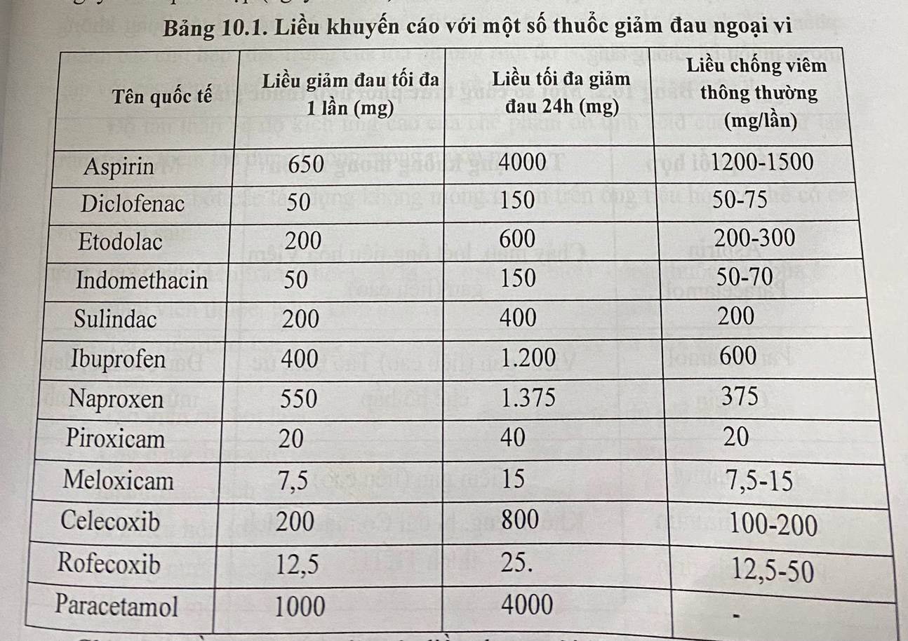
NGUYÊN TẮC 2
Tránh vượt quá mức liều giới hạn -Mỗi thuốc giảm đau nhóm này đều có một mức liều tối đa cho phép. Đây là mức liều phù hợp với khả năng thải trừ thuốc của gan và thận. Khi vượt quá mức liều này nguy cơ gặp tác dụng không mong muốn sẽ tăng. -Những trường hợp đến liều tối đa cho phép nhưng vẫn không đủ đáp ứng mong muốn thì không khuyến khích tăng liều mà nên phối hợp các thuốc giảm đau khác nhóm hoặc thuốc an thần để tăng tác dụng phụ -Tuy nhiên phải tôn trọng nguyên tắc phối hợp

Slide 7

NGUYÊN TẮC 3
Tôn trọng nguyên tắc phối hợp thuốc giảm đau - Khi đã tăng liều đến mức tối đa cho phép mà vẫn không đủ tác dụng thì phải phối hợp them thuốc. - Kiểu phối hợp phổ biến nhất là các thuốc giảm đau vs nhau nhưng không dc phối hợp hai thuốc giảm đau có cùng ADR như nhau. Thuốc này được dùng mọi công thức phối hợp là paracetamol

Slide 8
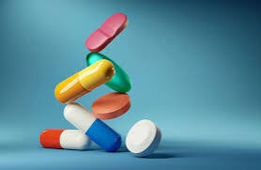
NGUYÊN TẮC 4
  hạn chế loét ống tiêu hoá
+xử trí sau:
- Với viên nén trần uống thuốc vào bữa ăn và nhai viên thuốc, uống kèm một cốc nước to
- Tạo viên sủi bọt hoặc các dạng dung dịch uống
- Tạo viên bao tan trong ruột, loại viên này uống xa bữa ăn nếu là bao cả viên.
  hạn chế chảy máu
Thuốc thường được sử dụng để hạn chế chảy máu là Aspirin vì Aspirin có tác dụng ức chế kết tập tiểu càu không hồi phục
Paracetamol ít có tác dụng không mong muốn hơn Aspirin trong khi cường độ giảm đau như nhau đặc biệt là giảm gây chảy máu kéo dài

Slide 9


Nguyên tắc 4
3.Mẫn cảm
Hiện tượng này thường gặp khi sử dụng Aspirin:ban đỏ,mày đay,sốc quá mẫn,…
Nên cần thận trọng khi dùng cho bệnh nhân có cơ địa dị ứng hoặc tiền sử dị ứng,hen.
4.Hạn chế viêm gan,hoại tử gan
Đây là tai biến khi dùng quá liều Paracetamol.
Nên cần thận trọng với bệnh nhân có tổn thương gan,thận vì có thể gây tăng nồng độ máu ngay ở mức liều điều trị.

Slide 10



VAI TRÒ DƯỢC SĨ
1. Cung cấp thuốc cho bệnh nhân
2. Tư vấn và hướng dẫn sử dụng thuốc
3. Đối tác của nhà điều hành y tế

Slide 11
THANK YOU

